Slide 1
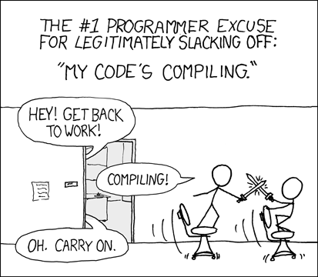
A fordítóprogramok működése
Készítette: Oravecz László
Code review: Pánczél Tamás
https://github.com/Dominoman/Compilers

Slide 2
A számítógép elvi felépítése
ROM
CPU
I/O
PC
RAM

Slide 3
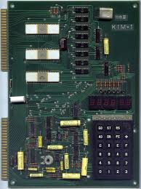
KIM-1
MOS technology gyártotta
1976-ban jelent meg
CPU: MOS6502
1024 byte static RAM
2048 byte ROM
6x 7-segment LEDs
24-key számológép billentyűzet
2x soros port

Slide 4

Magas szintű programnyelvek:
elvontabbak,
könnyebben használhatóak és
platform-függetlenebbek

Slide 5
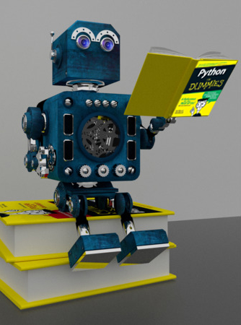
De hogyan érti meg ezt a számítógép?
WTF?
Interpreterek
A forráskódot az interpreter értelmezi és azonnal végrehajtja.
Fordítóprogramok
forráskódot a fordítóprogram futtatható állománnyá alakítja.
És a kettő keveréke
A forrásprogramot egy virtuális gép nyelvére fordítjuk, és egy „szimulátorban” futtatjuk

Slide 6
SuperScript V1.0
a=2+3*6; b=10*(25+33)/-a; print "eredmény:"; //Ez meg egy komment print b;

Slide 7
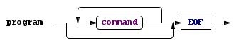
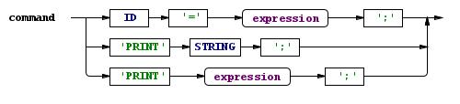
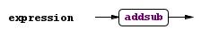
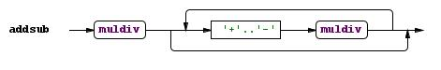
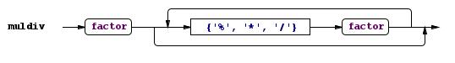
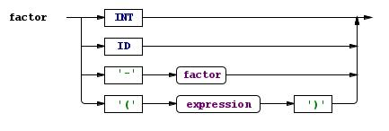
BNF - Bacchus Naur Form
program := command* EOF
command := ID "=" expression ";"|
"PRINT" STRING ";" |
"PRINT" expression ";"
expression := addsub
addsub := muldiv (("+"|"-") muldiv)*
muldiv := factor (("*"|"/"|"%") factor)*
factor := ID | NUMBER | "-" factor | "(" expression ")"

Slide 8
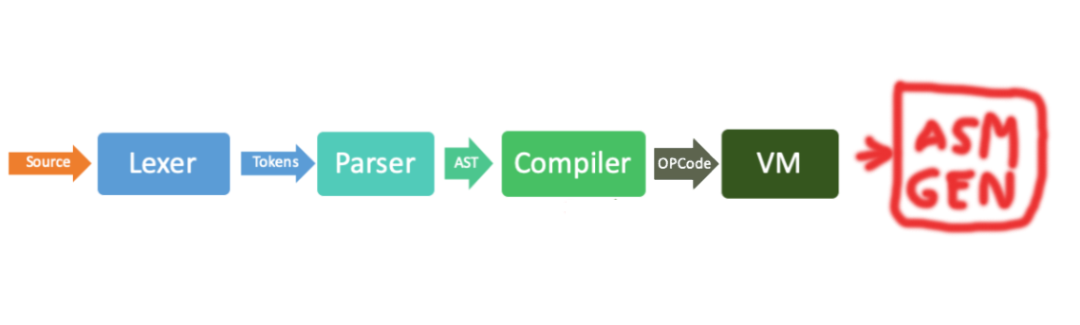
Compiler pipeline

Slide 9
Lexikai analízis
A forrásprogramot a legkisebb értelmes részekre tördeljük. Tokenekre bontjuk, közben a felesleges részeket (szóköz karakterek, megjegyzések) eltávolítjuk:
Fájl vége (sor vége, ha kell)
Azonosítók
Számok
Kulcsszavak
Sztringek
Írásjelek

Slide 10
Recursive-Descent Lexer
public function nextToken():Token { while ( «lookahead-char»!=EOF ) { if ( «comment-start-sequence» ) { COMMENT(); } elseif («lookahead-char»==«whitespace») {consume();} elseif («lookahead-char»==«chars-predicting-T1») return T1(); elseif («lookahead-char»==«chars-predicting-T2») return T2();
… else «error»; } return «EOF-token»; }

Slide 11
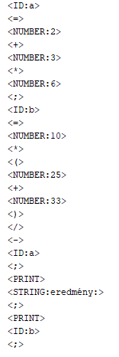
Demo1
a=2+3*6; b=10*(25+33)/-a; print "eredmény:"; //Ez meg egy komment print b;

Slide 12
Szintaktikai elemzés
A tokenek egymáshoz való viszonyát derítjük fel és egy fa struktúrába (Abstract Syntax Tree) rendezzük a program részeit.
Az elkészült struktúrában tudunk ellenőrzéseket és optimalizációkat végezni
Kiderülnek a szintaktikai hibák

Slide 13
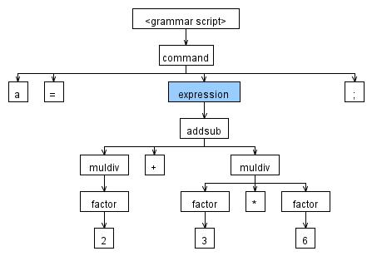
a=2+3*6;

Slide 14
Recursive-Descent Parser
public function parseAdd():Ast //Számok összeadása
{
left=parseNumber();
if («lookahead-token»==’+’) {
consume();
right=parseAdd();
return new OperatorAst(’+’,left,right)
}else{
return left;
}
}
public function parseNumber():Ast //Szám { if («lookahead-token»==«numbertoken») {
value=«lookahead-token-value»;
consume();
return new NumberAst(value); else «error»; }

Slide 15
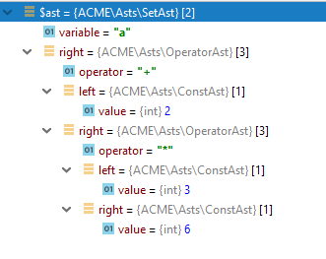
Demo2
a=2+3*6;

Slide 16
Lengyel forma
Egyszerűbb feldolgozni, mint hagyományos matematikai kifejezéseket
Nincs zárójel
A műveletek között nincs prioritási sorrend
A művelet a számok után jön
2+3*6 => 2 3 6 * +
(2+3)*6 => 2 3 + 6 *
Kiértékelés:
Ha szám, akkor tedd a verem tetejére
Ha művelet, akkor a verem tetején lévő 2 számmal végezd el, az eredményt tedd a veremre
A végeredmény a veremben marad

Slide 17
Virtuális gép specifikáció I.
A memória 2000 elemű, egész tömb
Verem műveletek
Program indulása a 0. címtől
Program
Változók
Verem
0
1000
1999

Slide 18
Virtuális gép specifikáció II.
Utasítás készlet:
BRK Program vége
PUSH <int> <int> a verem tetejére
LOAD a verem tetején levő memóriacímről betölt egy egész számot a verem tetejére
STORE A verem tetején lévő memóriacímre írja a (verem -2) számot
ADD A verem tetején levő 2 számot összeadja, az eredményt a veremre teszi
SUB A verem tetején levő 2 számot kivonja, az eredményt a veremre teszi
MUL A verem tetején levő 2 számot szorozza, az eredményt a veremre teszi
DIV A verem tetején levő 2 számot elosztja, az eredményt a veremre teszi
REM A verem tetején levő 2 számot elosztja, az maradékot a veremre teszi
PRS <strlen> <asc1> <asc2>… Szöveg kiírja
PRI A verem tetején lévő számot kiírja

Slide 19
Script=>VM konverzió
PUSH 2
PUSH 3
PUSH 6
MUL
ADD
PUSH a
STORE
a=2+3*6

Slide 20
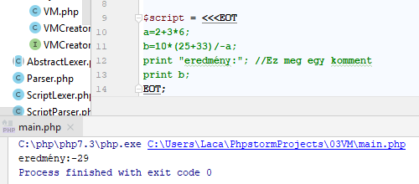
Demo 3

Slide 21
SuperScript V2.0
Összehasonlító operátorok <,=,>
Logikai operátorok &,|
Feltételes elágazás
if(<feltétel>){<utasítások>}
if(<feltétel>){<utasítások>}else{<utasítások>}
Ciklus
while(<feltétel>){<utasítások>}

Slide 22
Virtuális gép specifikáció III.
Utasítás készlet:
EQ A verem tetején levő 2 számot összehasonlítja, veremre -1 ha igaz, 0 ha hamis
LESS Összehasonlítás <
GREATER Összehasonlítás >
AND Bitenkénti és művelet
OR Bitenkénti vagy művelet
JUMP <int> Feltétel nélküli ugrás az <int> memóriacímre
JUMP0 <int> Ugrás az <int> címre, ha a verem tetején 0 van

Slide 23
Új teszt program - Fibonacci-számok
a=1;b=1;i=0; while(i<10){ if(i<2){ print " 1"; }else{ c=a+b; print c; a=b; b=c; } i=i+1; } print "kesz";

Slide 24
Script=>VM konverzió
wbegin:
PUSH i
LOAD
PUSH 5
GREATER
JUMP0 wend
PUSH i
LOAD
PUSH 1
SUB
PUSH i
STORE
JUMP wbegin
Wend:
while(i>5){
i=i-1
}

Slide 25
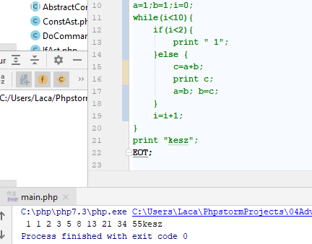
Demo 4

Slide 26
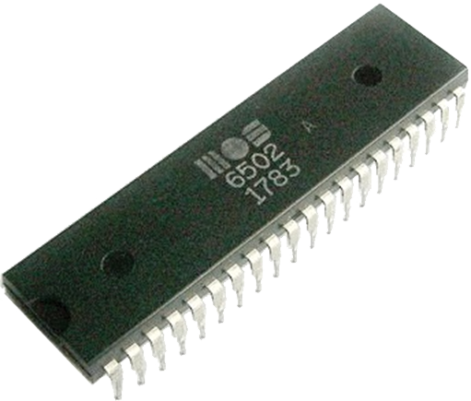
MOS 6502 processzor
1975 -től gyártják
Max CPU órajel: 1-2 Mhz
8 bites adatbusz
16 bites címbusz
Nincs *,/ művelet
Nagyon olcsón árulták
1 db általános 8 bites regiszter
2 db 8 bites index regiszter
Chuck Peddle tervezte
Ma Aliexpress-en ~200 Ft/db

Slide 27
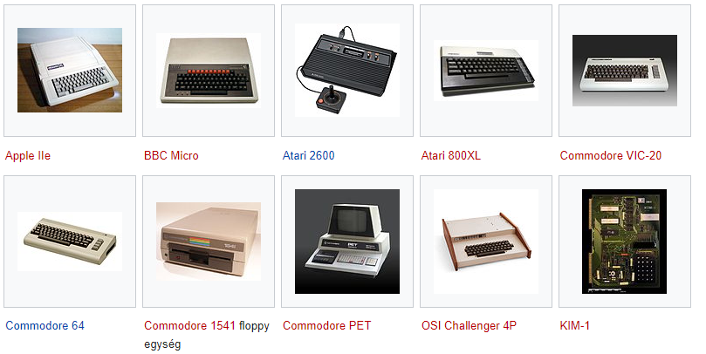
MOS 6502 processzor

Slide 28
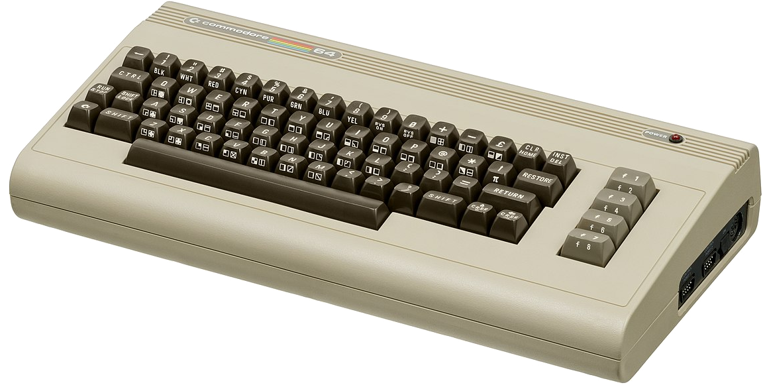
Cél platform: Commodore 64
MOS 6510 (módosított 6502)
64 KB RAM (38 KB használható)
1982-ben az év számítógépe lett
Minden idők legtöbbet eladott számítógépe

Slide 29
6502: 16 bites összeadás c=a+b
clc
lda a
adc b
sta c
lda a+1
adc b+1
sta c+1

Slide 30
6502: előjeles 16 bites osztás
.macro Twoscompl(reg){
lda reg+1
eor #$ff
sta reg+1
lda reg
eor #$ff
clc
adc #$01
sta reg
bne !skip+
inc reg+1
!skip:
}
_NUCL_DIV16:
ldx #$00
lda r1+1
bpl !skip+
Twoscompl(r1)
inx
!skip:
lda r0+1
bpl !skip2+
Twoscompl(r0)
inx
!skip2:
txa
pha
jsr _NUCL_DIVU16
pla
and #$01
beq !q+
Twoscompl(r1)
!q: rts
_NUCL_DIVU16:
.var divisor=r0
.var dividend=r1
.var remainder=r2
.var result=dividend
lda #0
sta remainder
sta remainder+1
ldx #16
!divloop:
asl dividend
rol dividend+1
rol remainder
rol remainder+1
lda remainder
sec
sbc divisor
tay
lda remainder+1
sbc divisor+1
bcc !skip+
sta remainder+1
sty remainder
inc result
!skip:
dex
bne !divloop-
rts
_div:
ldy #3
!copy:
lda (sp),y
sta r0,y
dey
bpl !copy-
jsr _NUCL_DIV16
jsr _drop1
ldy #0
lda r1
sta (sp),y
iny
lda r1+1
sta (sp),y
rts

Slide 31
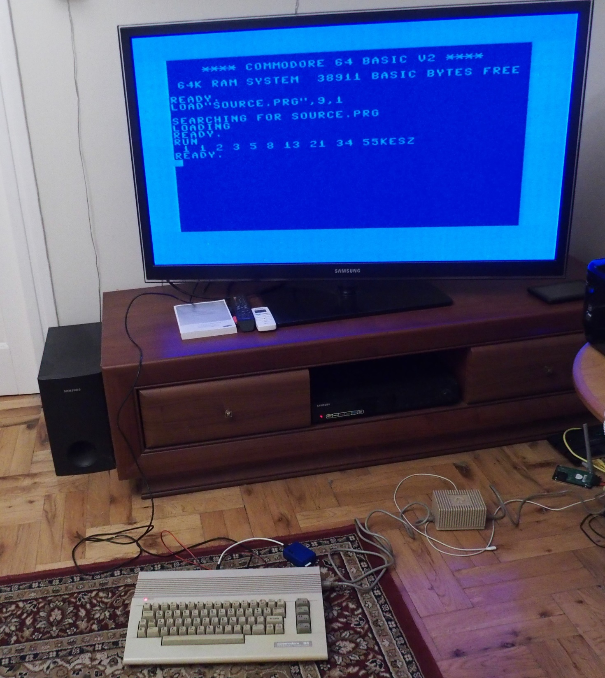
Demo 5

Slide 32
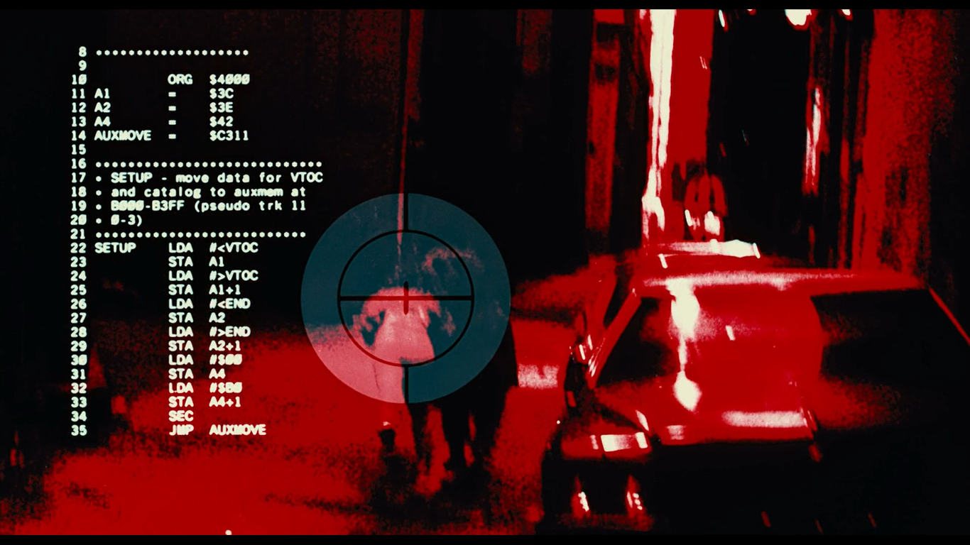
START: LDA #<STACKSEG STA SP LDA #>STACKSEG STA SP+1 //.BREAK LDA #<1 LDX #>1 JSR _PUSHAX LDY #0 LDA (SP),Y STA A INY LDA (SP),Y STA A+1 JSR _DROP1 LDA #<1 LDX #>1 JSR _PUSHAX LDY #0 LDA (SP),Y STA B INY LDA (SP),Y STA B+1 JSR _DROP1 LDA #<0 LDX #>0 JSR _PUSHAX

